Slide 1
Trabalho de Aplicações de Código Aberto
Por:
João Santos nº 150118028
Miguel Tomás nº150118037

Slide 2

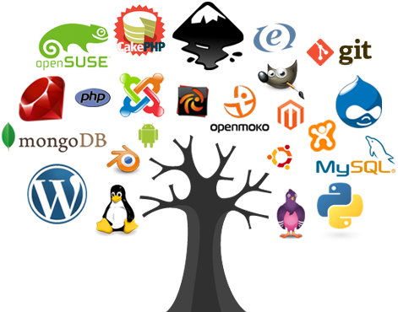



Introdução

Slide 3
Software proprietário
Software proprietário – Definição
Patentes, direitos de autor e limitações na exportação e uso em países terceiros
Uso pode ser proibido assim como a redistribuição e modificação ou requer permissão para o fazer
Oposto de Software livre

Slide 4
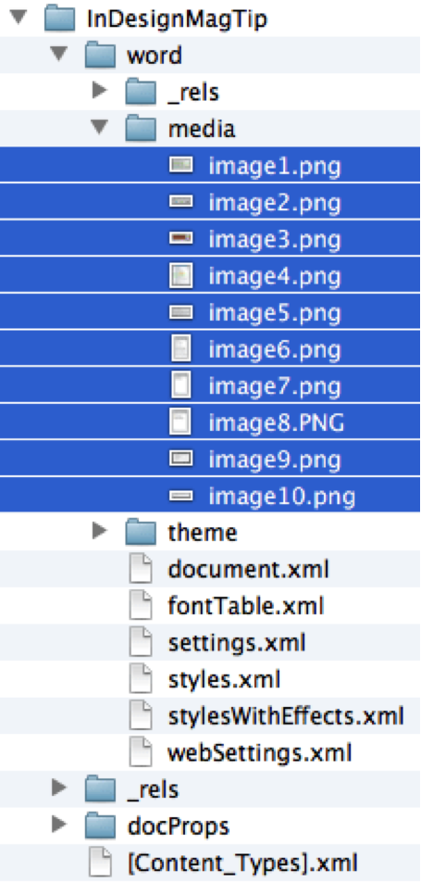
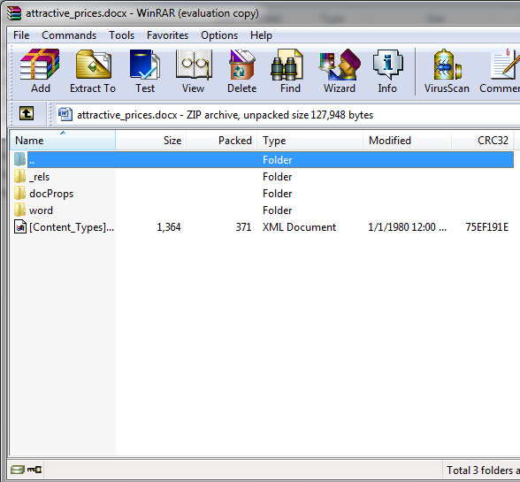
Especificações Do Docx
O Docx usa formatação open xml que utiliza zip para comprimir vários documentos

Slide 5
Problemas com a utilização do código
Utilização de um código base sem especificações de utilização
Âmbito Escolar
Utilização de Caráter escolar apenas
Não tem como objetivo ser aposta financeira nem de ser de partilha generalizada

Slide 6
Código

Slide 7
Conclusão

